Slide 1

AI 기반 받아쓰기
“깍둑”
3조/언택트

Slide 2
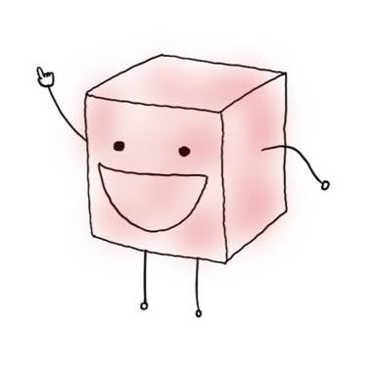
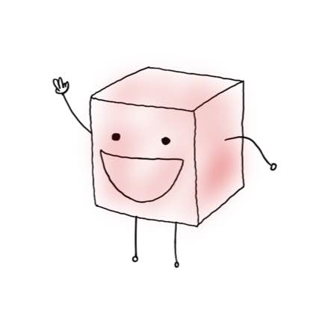
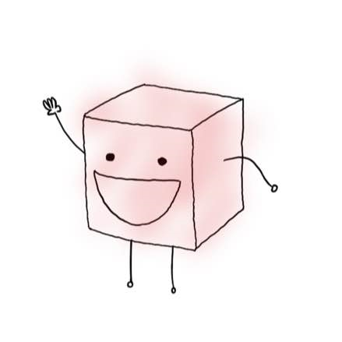

팀 소개
김상일
신민철
정도담
황재빈

Slide 3
목차
선정 배경 및 유사서비스
“깍둑” 소개
구현 방법
개선점 및 활용 방안

Slide 4
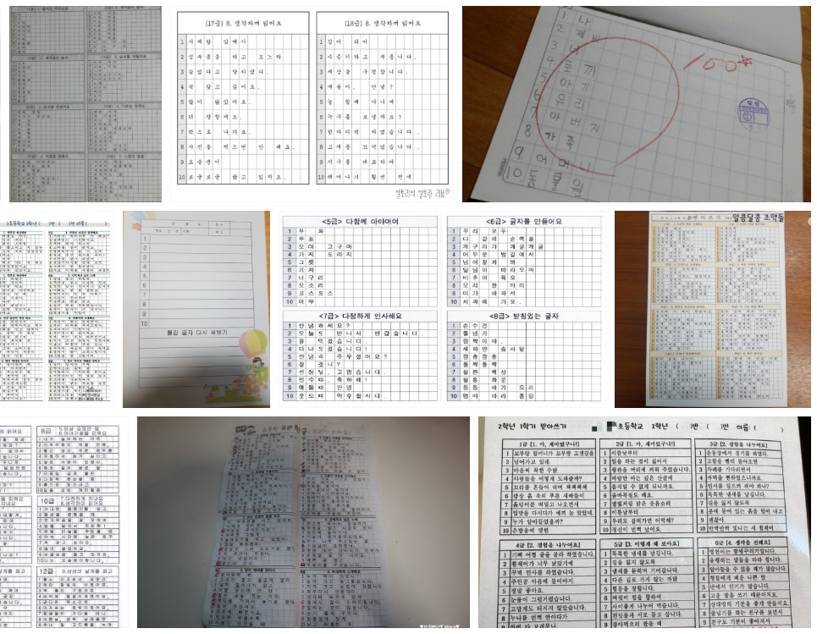
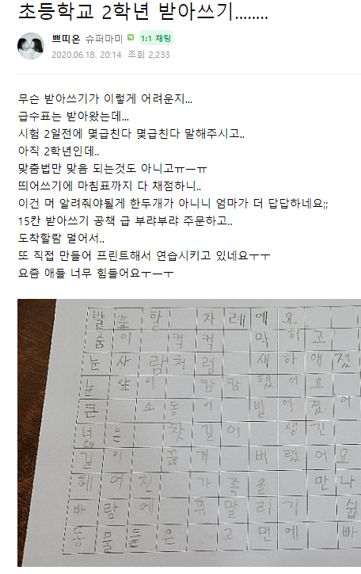
주제선정배경
포털사이트 검색어 “초등학교 받아쓰기”

Slide 5
주제선정배경
학교 담임교사가 교과서에서 선택한 문장들
온라인 개학으로 공교육에서의 개별 지도 적어짐
성인 없이 학생 혼자 듣기/쓰기 학습 어려움

Slide 6
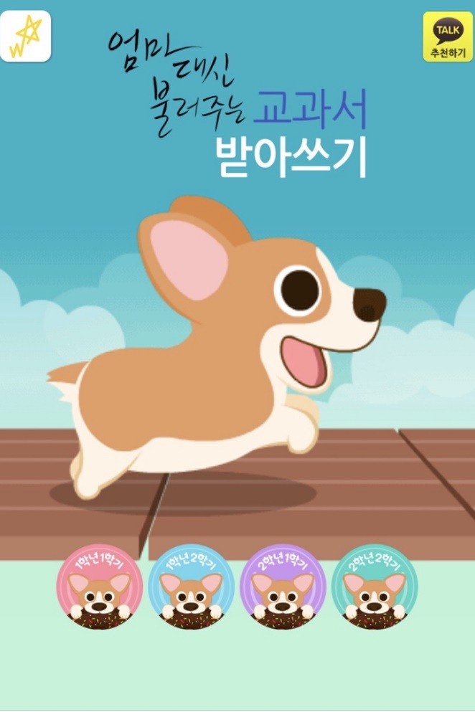
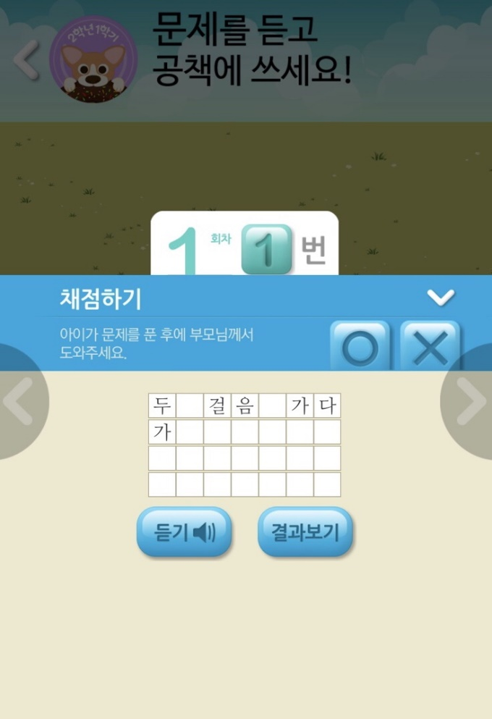
유사 서비스
1~2학년 학기별 수준 선택 + 종이에 수기 작성 후 직접 채점

Slide 7
유사 서비스
주제별 / 난이도별 학습
채점의 불편함 감소
태블릿 활용

Slide 8
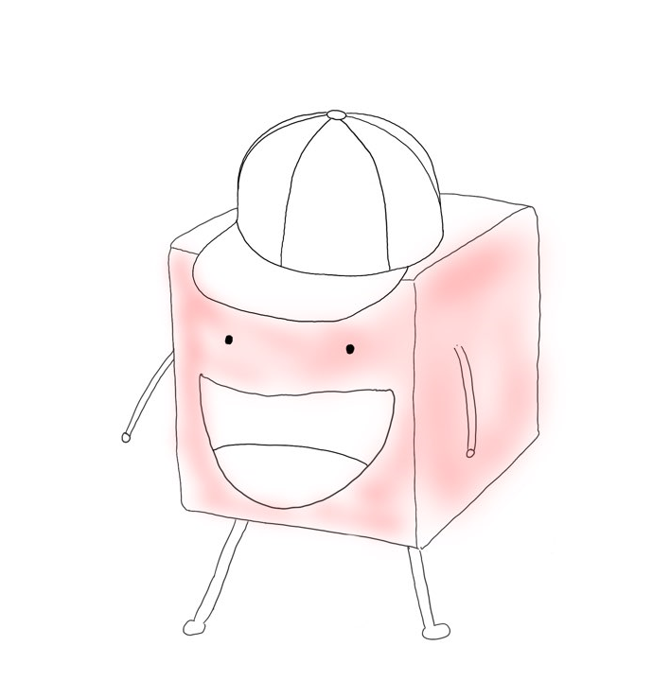
“깍둑”
혼자서도 할 수 있는 맞춤법 학습
수준 진단
주제별 ,유형별 학습
맞춤 문제

Slide 9
“ 자모음 - 낱말 – 짧은 글 – 문장 ”
보고 쓰기
듣고 쓰기
맞춤형 학습 제공
: 개별 오답 유형
: 해당수준 문제 추천
: 선호 주제 선택
채점
진단 테스트
: 난이도별
유형별
랜덤 제시
태블릿에
문제 풀이

Slide 10
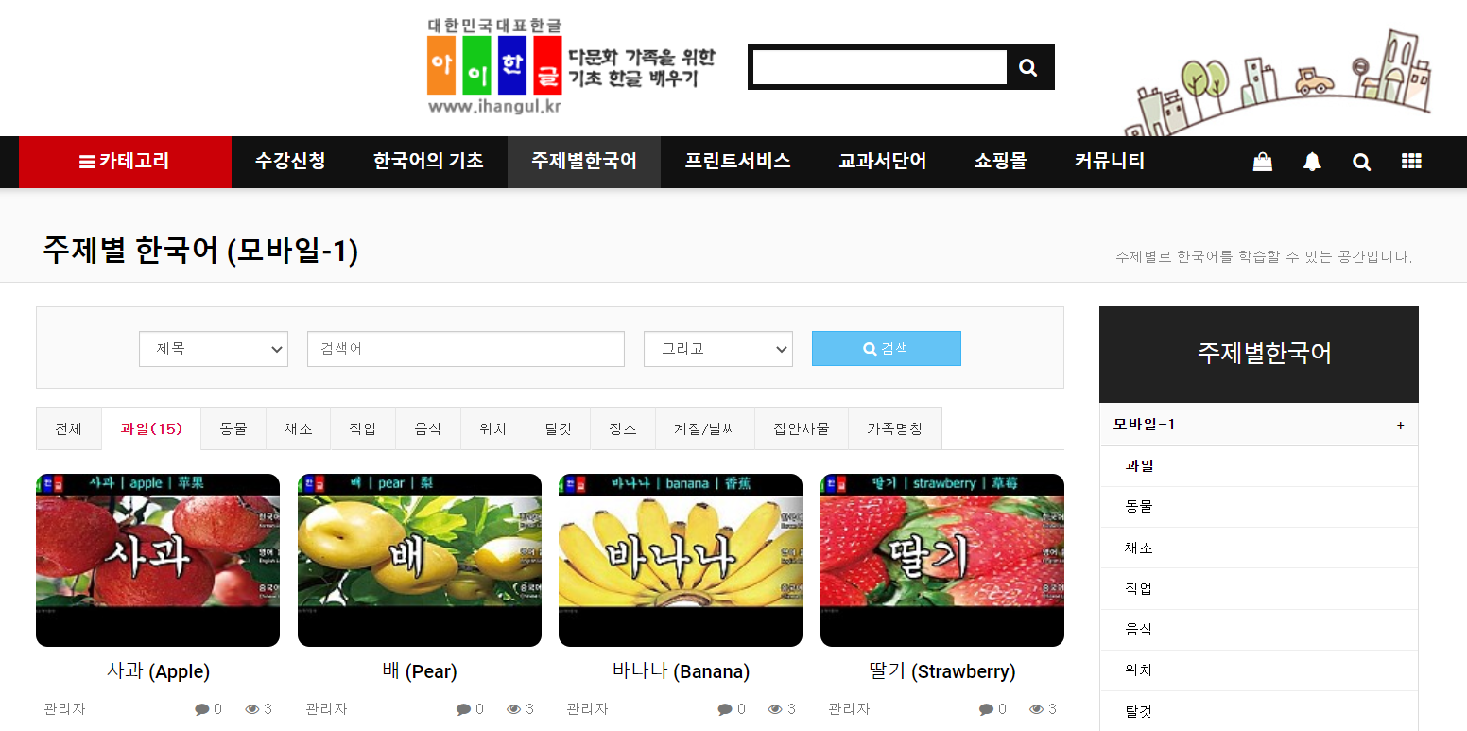
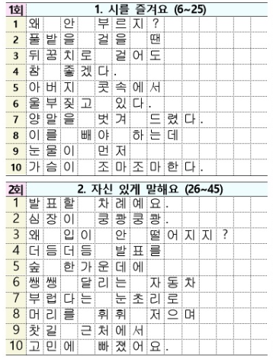
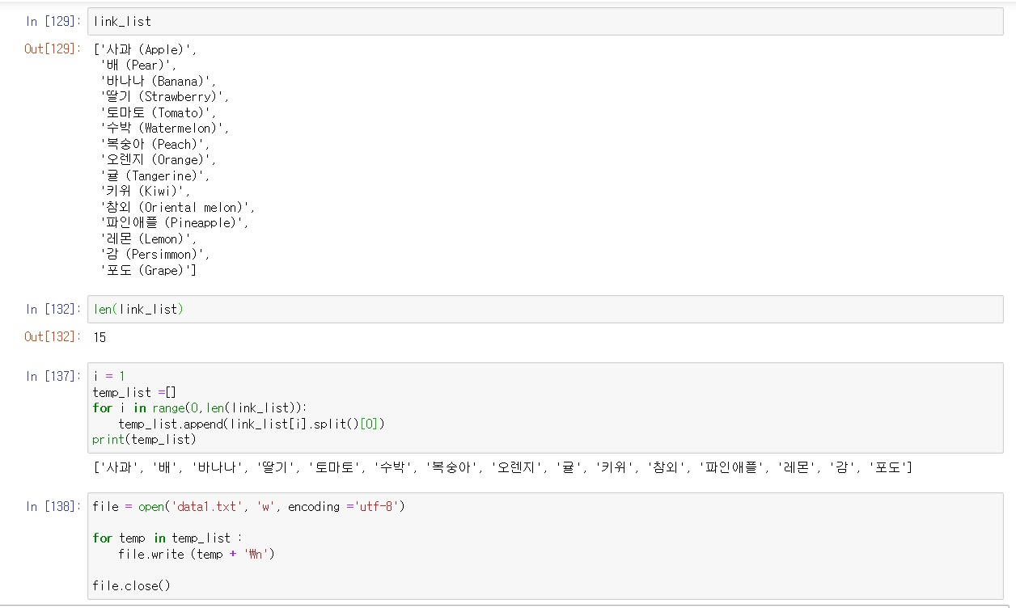
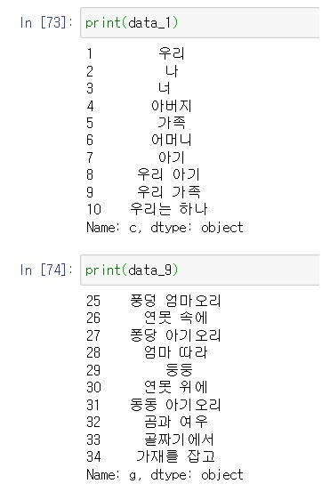
데이터 수집
교과서
국어 학습 사이트
받아쓰기 급수표
동화
Teseeract 사용

Slide 11
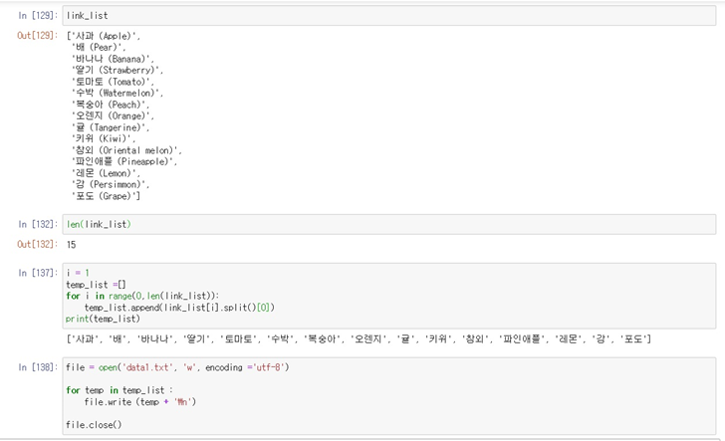
문제 생성
난이도 분류
주제 분류
학년별 교과서 단어 수준
일반적으로 어려워하는 유형
: ‘ㅐ / ㅔ’, ‘ㅟ / ㅢ’ 등 소리가 유사한 모음
: 된소리
: ‘ㄴ, ㄹ, ㅁ, ㅇ’ 받침
: ‘ㄵ / ㄶ’ 받침
등등

Slide 12
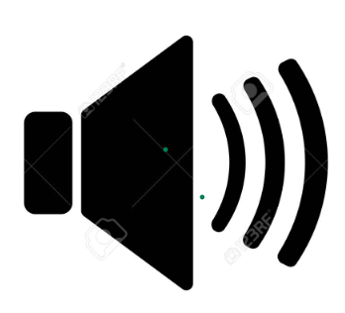
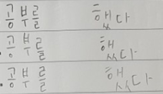
문제 음성으로 출력(TTS)
태블릿으로 문제 풀이
사용자가 입력한 손글씨 인식
(RNN, CNN, Google OCR API 등)
채점 결과 화면 출력
낱말 듣고 쓰기

Slide 13
개선점
- 데이터 수집 및 라벨링 과정
- 인공지능을 통한 문장 구현 어려움
- 어린이 손글씨 인식률 낮음
활용 방안
- 난이도 향상을 통한 일반인 사용자
- 다문화 가정, 한글 배우는 외국인

Slide 14

감사합니다

